Slide 1
Modernisme
Quan la natura s’expressa

Slide 2
L’arquitectura a Barcelona
Barcelona és denominada en el món arquitectònic com "la capital del Modernisme", tota ella presenta un cúmul d’imponents exemplars d’inigualable valor cultural i històric.
Un dels ciutadans més celebres que ha tingut aquesta ciutat ha estat Antonio Gaudi, qui treballà durant tota la seva vida a la ciutat , deixant un llegat impressionant. Obres entre les que destaquen: El Parc Güell, la Casa Milà, també coneguda como "La Pedrera", la Casa Batlló i una de les seves obres més reconegudes: El temple de La Sagrada Família, el qual encara és el monument que més visites rep a España en tot l’any.
El "modernisme" que, com dèiem, és representat a l’arquitectura de Barcelona, també pot veure’s reflectit en obres com: l’ Hospital de Sant Pau i de la Santa Creu, el Palau de la Música Catalana, construït por Lluís Domènech i Montaner, el Palau Macaya, entre altres increïbles belleses. Altres estils que toquen el modernisme també tenen lloc a la ciutat com el Gòtic, en joies com: la Catedral de Santa Eulàlia, la Basílica de Santa Maria del Mar o Santa Maria del Pi. El Pavelló alemany de Ludwig Mies van der Rohe, Pavelló de la República o Fundación Joan Miró són bons exemplars de la tendència a la arquitectura contemporània a la ciutat, la qual també trobarà un lloc de desenvolupament constant, generant un moviment cultural imparable en la localitat catalana.

Slide 3
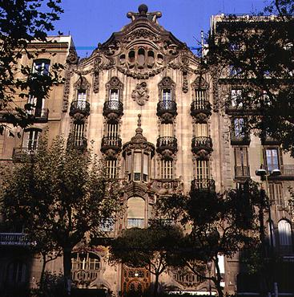
Casa Comalat
La Casa Comalat és un edifici modernista situat al número 442 de l’Avinguda Diagonal i amb façana posterior al número 316 del carrer Còrsega de la ciutat, sent un projecte de l’any 1906 efectuat en 1911 per l’arquitecte Salvador Valeri i Pupurull (1873-1954).
La façana principal de la Diagonal està realitzada en pedra que, al ser del modernisme tardà, està concebuda amb un gran decorativisme; en la seva part baixa la porta és de fusta amb forja de ferro i al seu costat es troben dos grans blocs d’originalitat extrema amb corbes que recorden elements orgànics.
Una tribuna central es troba desplaçada, entre els pisos principal i primer, acabant amb un rebló d’afilades puntes.

Slide 4
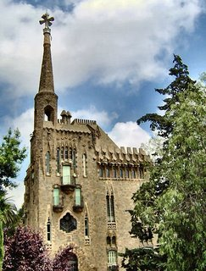
Casa Figueras
La torre Bellesguard, nom pel qual és més coneguda, fou projectada per l’arquitecte modernista Antoni Gaudí i construïda entre 1900 i 1909. Es troba als peus de la Serra de Collserola al barri que antigament s’anomenava de Sant Gervasi de Cassoles, avui part integrant de la ciutat comtal.
Gaudí fou ajudat pels seus col·laboradors Domènec Sugrañes, que va realitzar els bancs de trencadís de la porta de l’entrada, l’arrimador enrajolat de les escales i la casa del porter; i Joan Rubió, que construí el viaducte de desviament del camí a la finca.

Slide 5
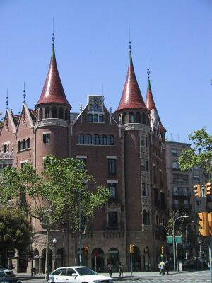
Casa de les punxes
La Casa Terrades és un dels edificis dissenyats per l’arquitecte modernista Josep Puig i Cadafalch. Es troba a l’Avinguda Diagonal de la ciutat.
La casa es construí al 1905 per encàrrec dels germans Terrades que volien unificar tres immobles de propietat. Puig i Cadafalch va projectar un edifici d’aspecte medieval, amb elements que recorden el gòtic europeu.
Una de les característiques d’aquest edifici són les seves sis torres, coronades per grans agulles en forma cònica el que li dóna el nom popular de Casa de les punxes.

Slide 6
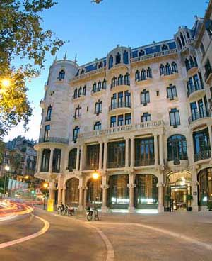
Casa Fuster
La Casa Fuster és un edifici modernista barceloní dissenyat i creat por Lluís Domènech i Muntaner entre els anys 1908 i 1910.
Domènech i Montaner va utilitzar, en aquesta casa, molts dels elements que el caracteritzaven com a arquitecte: base de robustes columnes en pedra roja, finestres trilobulars i ornamentacions florals.
El conjunt, no obstant, denota una gran contenció expressiva, afavorida pel blanc del marbre i l’eurítmia de les dos façanes principals organitzades al redós d’una tribuna desplaçada que, a partir de la primera planta, està tornejada com una torre fins al capdamunt de l’edifici.

